Slide 1

Toán
KI-LÔ-GAM (TIẾT 3)
(Trang 61)

Slide 2

YÊU CẦU CẦN ĐẠT
Thực hiện tính chính xác các phép tính cộng, trừ với đơn vị đo khối lượng;
01
Vận dung vào giải thành thạo bài toán có lời văn liên quan đến phép cộng, trừ với số đo ki-lô-gam.
02

Slide 3
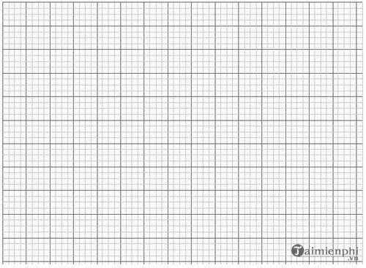

Tính (theo mẫu).
1
Mẫu:
5 kg + 4 kg = 10 kg – 3 kg =
9kg
7kg
13 kg – 9 kg = 4 kg
9 kg + 7 kg = 16 kg
13 kg – 9 kg
9 kg + 7 kg
12 kg + 23 kg = 35 kg
12 kg + 23 kg
42 kg – 30 kg
42 kg – 30 kg = 12 kg
60 kg – 40 kg = 20 kg
45 kg + 20 kg = 65 kg
60 kg – 40 kg
45 kg + 20 kg
*9kg + 7kg – 8kg =
16kg – 8kg
= 8kg

Slide 4
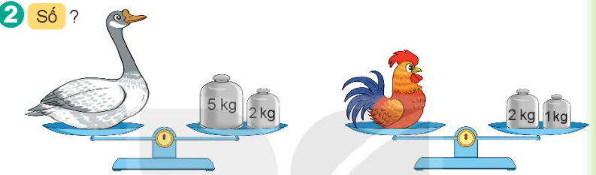

Số?
2
Con ngỗng nặng ……..kg?
Con ngỗng nặng 7kg.

Slide 5
Con gà nặng …….. kg?
Con gà nặng 3kg.

Slide 6
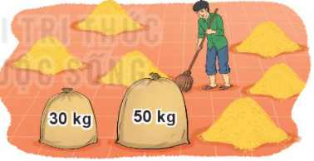
Tìm tổng số ki – lô – gam thóc của hai bao thóc?
3
Tổng số ki –lô-gam thóc của cả hai bao là:
30kg + 50 kg= 80kg

Slide 7
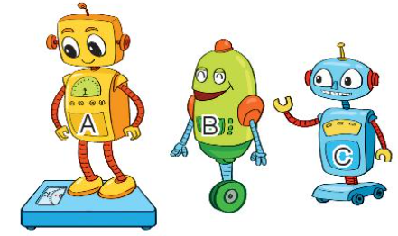
Ba chú rô – bốt rủ nhau đi cân. Rô – bốt A cân nặng 32 kg,
rô – bốt B nặng hơn rô – bốt A là 2 kg,rô – bốt C nhẹ hơn rô – bốt A 2kg. Hỏi:
Rô – bốt B cân nặng bao nhiêu ki – lô – gam?
Rô – bốt C cân nặng bao nhiêu ki – lô – gam?
4
Tóm tắt
Rô bốt A: 32 kg
Rô bốt B nặng hơn rô bốt A: 2kg
Rô bốt C nhẹ hơn rô bốt A: 2kg
a, Rô bốt B: …kg?
b, Rô bốt C: …kg?

Slide 8
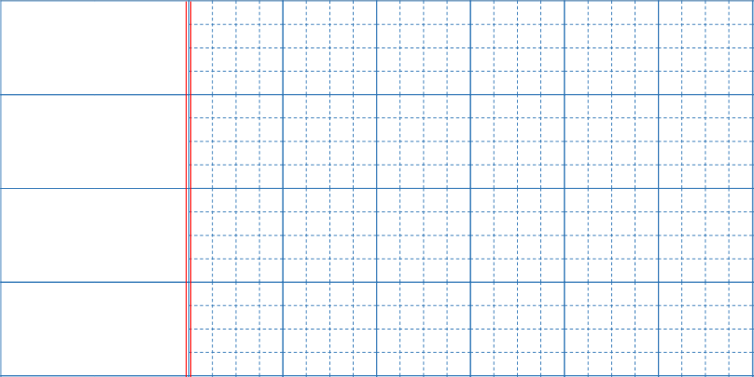

Bài 4:
Bài giải
a,Cân nặng của rô bốt B là:
a,Rô bốt B cân nặng số ki-lô-gam là:
32 + 2 = 34 (kg)
b,Rô bốt C cân nặng số ki-lô-gam là:
b,Cân nặng của rô bốt C là:
32 - 2 = 30 (kg)
Đáp số: a,34kg
b,30kg

Slide 9
MỤC TIÊU
Thực hiện tính chính xác các phép tính cộng, trừ với đơn vị đo khối lượng;
01
Vận dung vào giải thành thạo bài toán có lời văn liên quan đến phép cộng, trừ với số đo ki-lô-gam.
02

Slide 10
NHIỆM VỤ
Con hãy thực hành cân một số đồ vật bằng cân đĩa hoặc cân nặng của con với cân bàn (cân sức khỏe).

